Slide 1
第二章 实 数
2 平方根（第二课时）

Slide 2

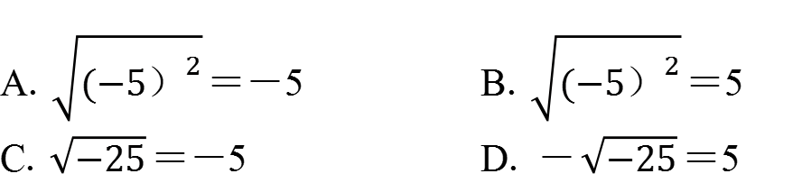

A
1. $\sqrt{81}$ 的平方根是（ A ）
A. ±3 | B. 3 | C. ±9 | D. 9
B
2. 下列各式中正确的是（ B ）
A. $\sqrt{{(−5）}^{2}}$ ＝－5 | B. $\sqrt{{(−5）}^{2}}$ ＝5
C. $\sqrt{−25}$ ＝－5 | D. － $\sqrt{−25}$ ＝5

Slide 3
3. 若一个数的相反数是最大的负整数，则这个数的平方根是
（ C ）
C
A. －1
B. 1
C. ±1
D. 0
【解析】最大的负整数是－1，－1的相反数是1，则这个数是
1，1的平方根是±1.故选C.

Slide 4
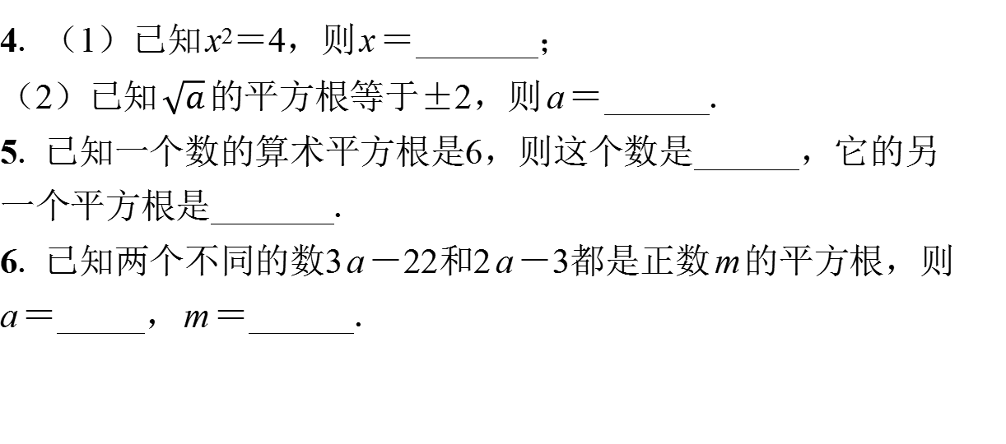
±2
4. （1）已知 x²＝4，则 x ＝ ⁠；
（2）已知 $\sqrt{a}$ 的平方根等于±2，则 a ＝ ⁠.
5. 已知一个数的算术平方根是6，则这个数是 ，它的另
一个平方根是 ⁠.
6. 已知两个不同的数3 a －22和2 a －3都是正数 m 的平方根，则
a ＝ ， m ＝ ⁠.
16
36
－6
5
49

Slide 5
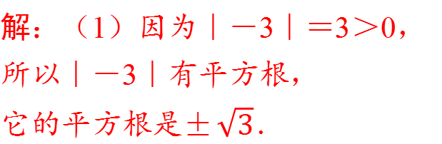
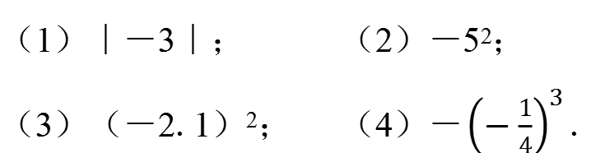
7. 下列各数有平方根吗？若有，写出它的平方根；若没有，请
说明理由.
（1）｜－3｜； （2）－5²；
（3）（－2.1）²； （4）－ ${\left(−\frac{1}{4}\right)}^{3}$ .
解：（1）因为｜－3｜＝3＞0，
所以｜－3｜有平方根，
它的平方根是± $\sqrt{3}$ .
（2）因为－5²＝－25＜0，
所以－5²没有平方根.

Slide 6
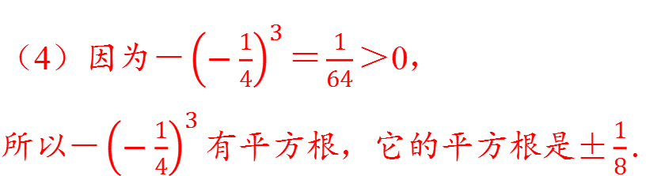
（3）因为（－2.1）²＞0，
所以（－2.1）²有平方根，
它的平方根是±2.1.
（4）因为－ ${\left(−\frac{1}{4}\right)}^{3}$ ＝ $\frac{1}{64}$ ＞0，
所以－ ${\left(−\frac{1}{4}\right)}^{3}$ 有平方根，它的平方根是± $\frac{1}{8}$ .

Slide 7
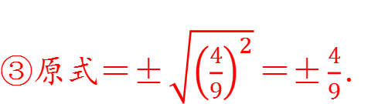
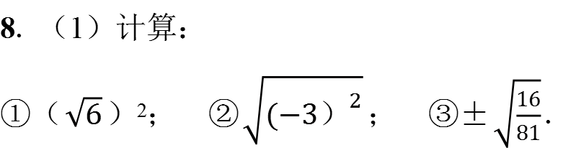
8. （1）计算：
①（ $\sqrt{6}$ ）²； ② $\sqrt{(−3）^{2}}$ ； ③± $\sqrt{\frac{16}{81}}$ .
解：①原式＝6.
②原式＝3.
③原式＝± $\sqrt{{\left(\frac{4}{9}\right)}^{2}}$ ＝± $\frac{4}{9}$ .

Slide 8
（2）已知3 x²＋4＝－20，求 x 的值.
解：因为3 x²＋4＝－20，
所以3 x²＝－24.
所以 x²＝－8.
所以原方程无解.

Slide 9

±5
9. 已知 a²＝4， b²＝9，且 ab ＜0，则 a － b 的值为 ⁠.
【解析】因为 a²＝4， b²＝9，所以 a ＝±2， b ＝±3.因为 ab ＜
0，所以 a ＝2， b ＝－3或 a ＝－2， b ＝3.当 a ＝2， b ＝－3时，
a － b ＝2－（－3）＝2＋3＝5；当 a ＝－2， b ＝3时， a － b ＝
－2－3＝－5.综上所述， a － b 的值为±5.故答案为±5.

Slide 10
10. （1）已知8 x^{m}y 与6 x³ y^{n} 的和是单项式，则（ m ＋ n ）³的平
方根为 ⁠；
±8
【解析】因为8 x^{m}y 与6 x³ y^{n} 的和是单项式，所以8 x^{m}y 与6 x³ y^{n} 是
同类项.所以 m ＝3， n ＝1.所以（ m ＋ n ）³＝（3＋1）³＝64.因
为（±8）²＝64，所以64的平方根是±8，即（ m ＋ n ）³的平方
根是±8.故答案为±8.

Slide 11
（2）已知数 x ， y 满足（ x²＋ y²）²－9＝0，则 x²＋ y²的值
为 ⁠.
3
【解析】由题意，得（ x²＋ y²）²＝9.所以 x²＋ y²是9的平方根，
即 x²＋ y²＝±3.又因为 x²＋ y²≥0，所以 x²＋ y²＝3.故答案为3.

Slide 12
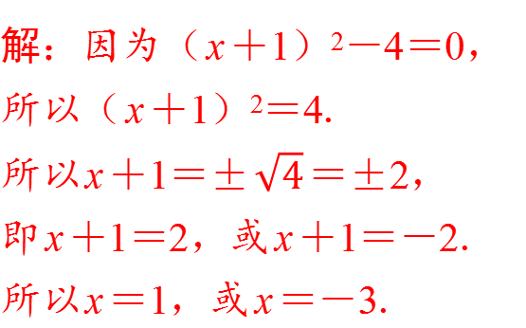
11. 求下列各式中 x 的值：
（1）（ x ＋1）²－4＝0；
解：因为（ x ＋1）²－4＝0，
所以（ x ＋1）²＝4.
所以 x ＋1＝± $\sqrt{4}$ ＝±2，
即 x ＋1＝2，或 x ＋1＝－2.
所以 x ＝1，或 x ＝－3.

Slide 13
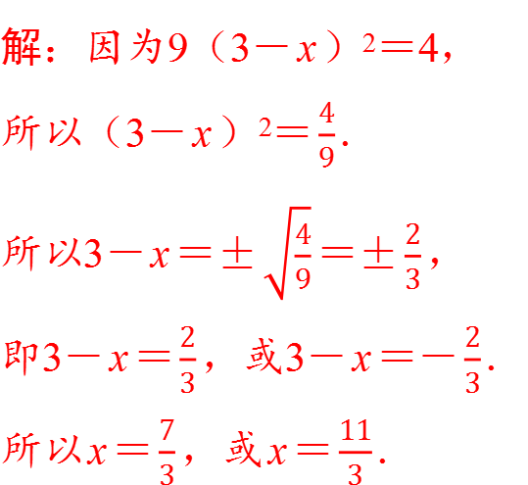
（2）9（3－ x ）²＝4.
解：因为9（3－ x ）²＝4，
所以（3－ x ）²＝ $\frac{4}{9}$ .
所以3－ x ＝± $\sqrt{\frac{4}{9}}$ ＝± $\frac{2}{3}$ ，
即3－ x ＝ $\frac{2}{3}$ ，或3－ x ＝－ $\frac{2}{3}$ .
所以 x ＝ $\frac{7}{3}$ ，或 x ＝ $\frac{11}{3}$ .

Slide 14
12. （1）已知 a ＋3和2 a －15是 x 的平方根，求 a 的值和 x
的值；
解：因为 a ＋3和2 a －15是 x 的平方根，
所以有以下两种情况：①当 a ＋3和2 a －15不相等时，
（ a ＋3）＋（2 a －15）＝0，解得 a ＝4.
所以 x ＝（ a ＋3）²＝（4＋3）²＝49；
②当 a ＋3和2 a －15相等时，
（ a ＋3）－（2 a －15）＝0，解得 a ＝18.
所以 x ＝（ a ＋3）²＝（18＋3）²＝441.
综上所述，当 a ＝4时， x ＝49；当 a ＝18时， x ＝441.

Slide 15
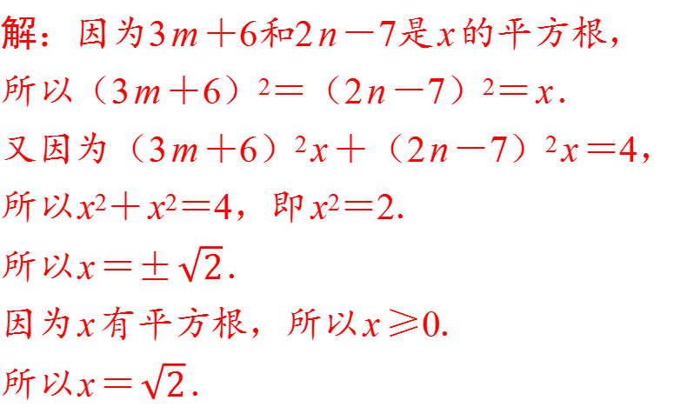
（2）已知3 m ＋6和2 n －7是 x 的平方根，且（3 m ＋6）² x ＋（2
n －7）² x ＝4，求 x 的值.
解：因为3 m ＋6和2 n －7是 x 的平方根，
所以（3 m ＋6）²＝（2 n －7）²＝ x .
又因为（3 m ＋6）² x ＋（2 n －7）² x ＝4，
所以 x²＋ x²＝4，即 x²＝2.
所以 x ＝± $\sqrt{2}$ .
因为 x 有平方根，所以 x ≥0.
所以 x ＝ $\sqrt{2}$ .

Slide 16

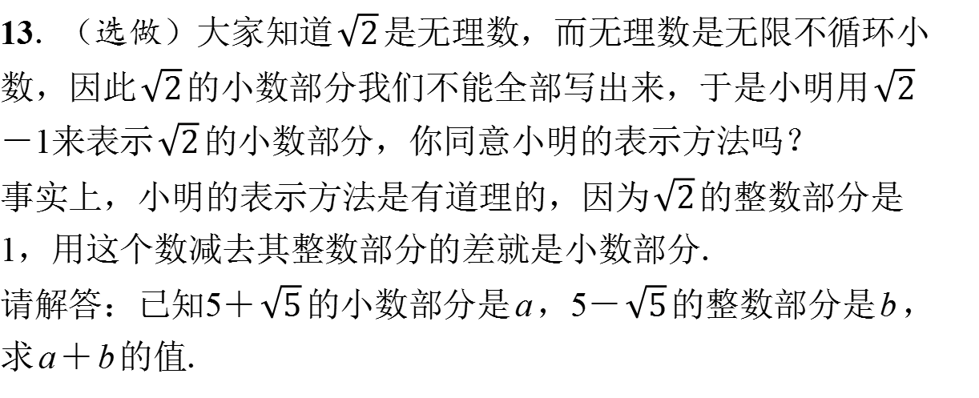
13. （选做）大家知道 $\sqrt{2}$ 是无理数，而无理数是无限不循环小
数，因此 $\sqrt{2}$ 的小数部分我们不能全部写出来，于是小明用 $\sqrt{2}$
－1来表示 $\sqrt{2}$ 的小数部分，你同意小明的表示方法吗？
事实上，小明的表示方法是有道理的，因为 $\sqrt{2}$ 的整数部分是
1，用这个数减去其整数部分的差就是小数部分.
请解答：已知5＋ $\sqrt{5}$ 的小数部分是 a ，5－ $\sqrt{5}$ 的整数部分是 b ，
求 a ＋ b 的值.

Slide 17
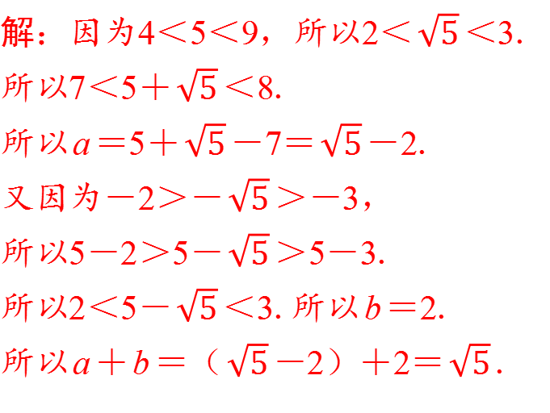
解：因为4＜5＜9，所以2＜ $\sqrt{5}$ ＜3.
所以7＜5＋ $\sqrt{5}$ ＜8.
所以 a ＝5＋ $\sqrt{5}$ －7＝ $\sqrt{5}$ －2.
又因为－2＞－ $\sqrt{5}$ ＞－3，
所以5－2＞5－ $\sqrt{5}$ ＞5－3.
所以2＜5－ $\sqrt{5}$ ＜3.所以 b ＝2.
所以 a ＋ b ＝（ $\sqrt{5}$ －2）＋2＝ $\sqrt{5}$ .

Slide 18
演示完毕 谢谢观看

